Slide 1


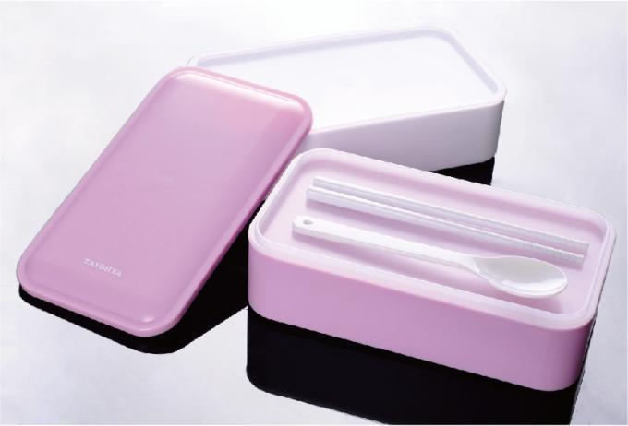


市场参考价： 118.00
批发价：51.00
双层简约便当盒-粉
TA110203000ZZ
材质：PP
容量：500mL\层
产品尺寸：18.5×10.5×10cm
装箱明细：24pcs/箱
功能简介：
1. 采用食品级材料，使用康健，安全无毒；
2.具有良好的耐热耐寒性，可用于微波炉、冰箱、冷藏室；
每一天，彼此相依
双层便当盒，
饭菜分离不串味，
健康卫生。
收纳式餐具，
一匙一筷随意使用
Notes:
1

